Slide 1
Notes:
안녕하십니까? 제주대학교 원예환경전공의 조영열 교수입니다.
본 강좌의 제목은 스마트팜입니다.
본 교과목은 스마트팜에 대한 이해를 돕고자
오픈소스 기반의 프로그램들을 이용하여 스마트팜을 구현하고자 합니다.

Slide 2


16. 습공기성질
Notes:
오늘 강의 제목은 스마트팜 이해에 대한 내용으로 스마트팜의 정의 및 개념을 정립하고자 합니다.
최근 농업쪽에서 잇슈화되고 있는 용어로 스마트팜에 대한 용어가 있는데, 많은 분들이 이 용어를 한번 이상 들었을거라 생각합니다.
스마트팜의 대한 정확한 이해를 돕고자 본 강의를 만들었고,
본 수업을 통해 스마트팜에 대한 정확한 이해를 해 주셨으면 합니다.

Slide 3
온도
어떤 물체가 그것과 접촉하고 있는 표면으로 부터 열을 전달하거나 전달 받는 크기의 척도
물체의 분자운동상태를 나타내는 지표
절대온도 : 분자운동이 정지하는 온도 0K
건구온도 (dry-bulb temperature)
습구온도 (wet-bulb temperature)
포화온도 (saturation temperature)
노점온도 (dew point temperature)

Slide 4
건구온도
건조온도계나 건조한 온도측정 센서로 측정된 기온
현열온도의 척도
주의점
실외 측정시 직사광이 도달하지 않도록 주의

Slide 5
습구온도
수분증발에 의한 냉각효과를 고려한 온도
온도계에 젖은 심지를 부착할 경우의 온도
주의점
풍속이 최소한 3m/s 이상의 풍속 필요

Slide 6
포화온도
건구온도와 습구온도가 같은 경우의 온도
상대습도 100%일 때의 온도
더 이상 증발냉각이 발생하지 않은 상태의 온도

Slide 7
노점온도
표면이 매끄럽고 광택이 나는 금속 표면의 온도를 점점 하강시키면 어느 순간 금속 표면에 결로가 생기는데, 이때의 온도

Slide 8
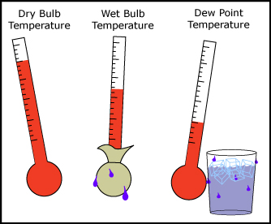
온도

Slide 9
열
어떤 물체를 구성하고 있는 모든 분자들에 대한 운동에너지의 크기를 나타내는 척도
온도차에 비례하여 이동
현열과 잠열
비열과 체적열용량

Slide 10
현열과 잠열
현열 (sensible heat)
열의 전달이 이루어질 때 반드시 온도변화를 일으키는 열
잠열 (latent heat)
온도변화를 일으키지 않고, 기체•액체•고체 상호간의 상변화만 일으키는 열

Slide 11
비열과 체적열용량
비열 (specific heat)
질량 1g인 물체를 1℃ 높이는 데 필요한 열량
체적열용량 (volume heat capacity)
물체의 체적 1cm³를 1℃ 높이는 데 필요한 열량

Slide 12
예
일정한 실내 공기를 난방 또는 냉방하는 경우 – 체적열용량
실내에 난방을 할 경우 온도상승 – 현열
작물을 재배하는 공간에 태양광이 입사할 경우
현열 : 실내온도 상승
잠열 : 토양 또는 작물체의 수분 증발산

Slide 13
증기압과 포화수증기압
증기압
공기 중에 포함되어 있는 기체상태의 수분 자체에 의하여 조성되는 압력
포화수증기압
일정 온도에서 포화가 가능한 증기압
온도가 상승하면 포화수증기압 상승
포차 : 포화수증기압과 공기 수증기압의 차이

Slide 14
비체적과 습도
비체적
건조공기 1kg에 해당하는 복합기체의 체적
온도 증가에 비례
절대습도 (습도비)
공기 중에서 건조공기 1kg에 대한 수증기 질량의 비
수분의 양을 계산하는 데 유용하게 이용
상대습도
포화수증기압력에 대한 실제 수증기압의 비
공기가 포화되어 있는 정도를 나타내는 지표
온도가 상승하면 상대습도는 하강

Slide 15
총열량과 엔탈피
총열량
건조공기 열량과 수증기 열량의 합
현열과 잠열의 합
엔탈피
단위 건조공기 질량당 총열량

Slide 16
습공기선도
습공기의 성질을 도표로 나타낸 것
2개의 공기의 성질을 이용하여 모든 공기의 성질을 알 수 있도록 만든 도표

Slide 17
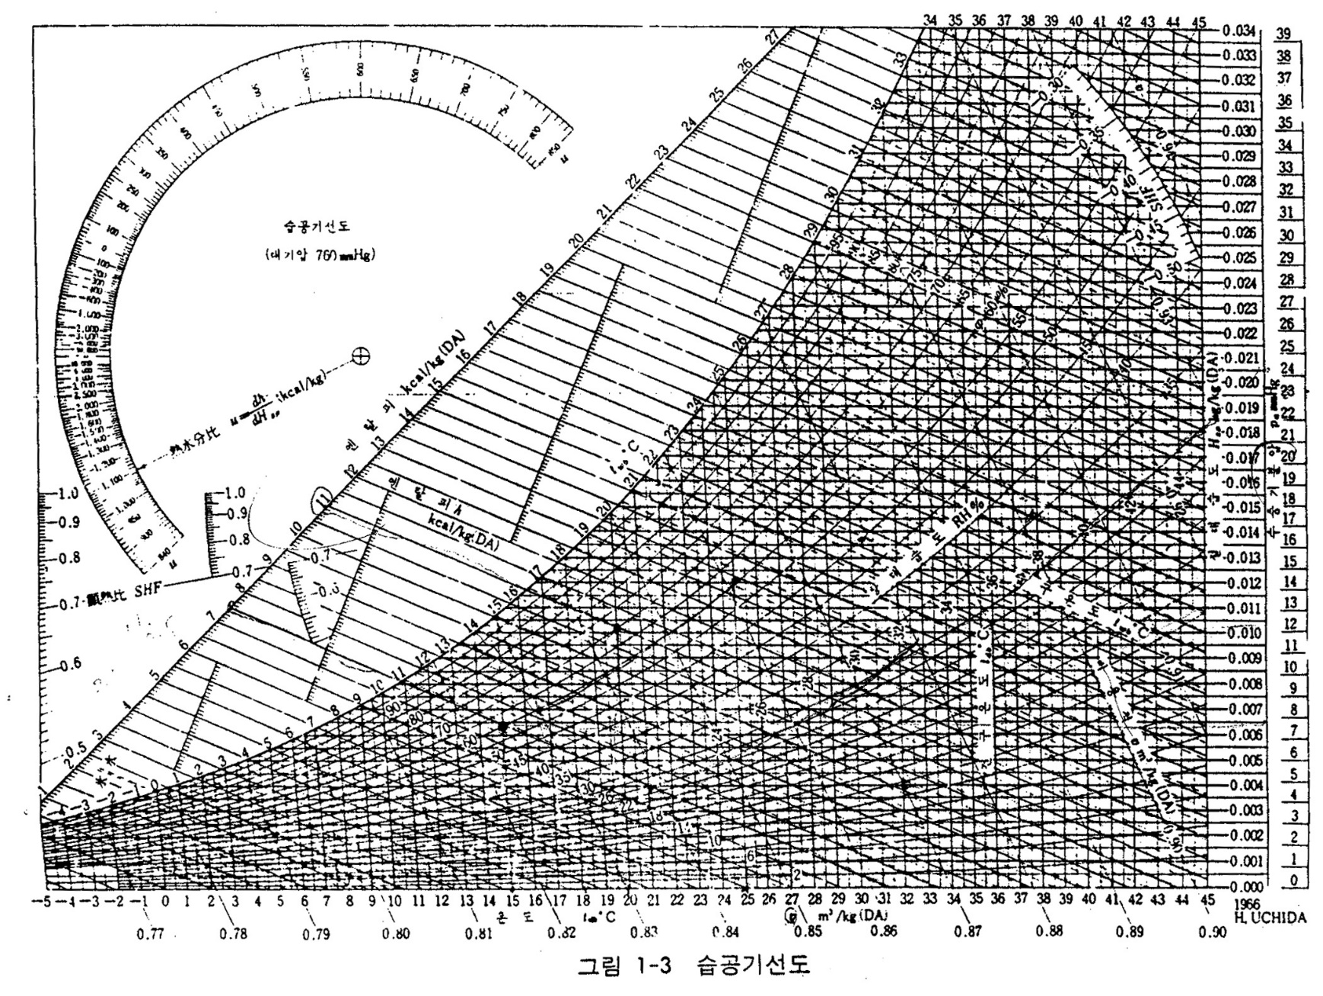
습공기선도
상대습도
엔탈피
습구온도
절대
습도,
수증기
분압
건구온도, 비체적

Slide 18
습공기선도
상대습도
100%
비엔탈피선
A
B
C
D
E
F
G
H
I
상대습도
50%
I
절
대
습
도
수
증
기
압
등엔탈피선
비체적
상대습도 50%,
건구온도 20℃일 경우
G
A
E
C
D
비체적
H
F
B
20℃
온도

Slide 19
습공기선도
최저온도 5 ℃,
상대습도 70%,
작물재배온도 15℃을
유지할 경우

Slide 20
몰리어다이어그램
상대습도
엔탈피
습구온도
건구온도
수증기분압
절대습도

Slide 21
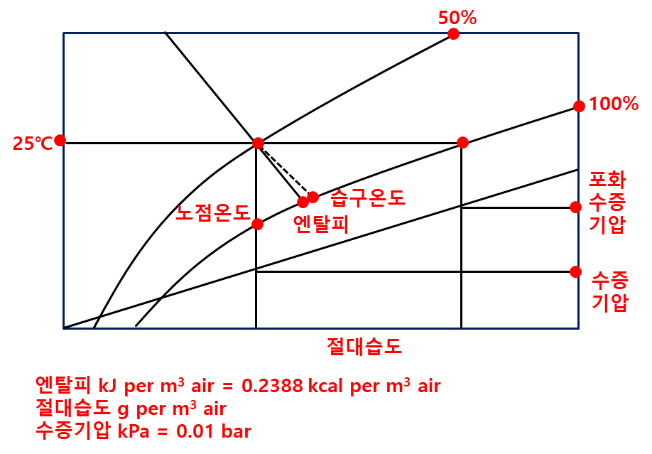
몰리어다이어그램
20
상대습도 50%,
건구온도 20℃일 경우

Slide 22
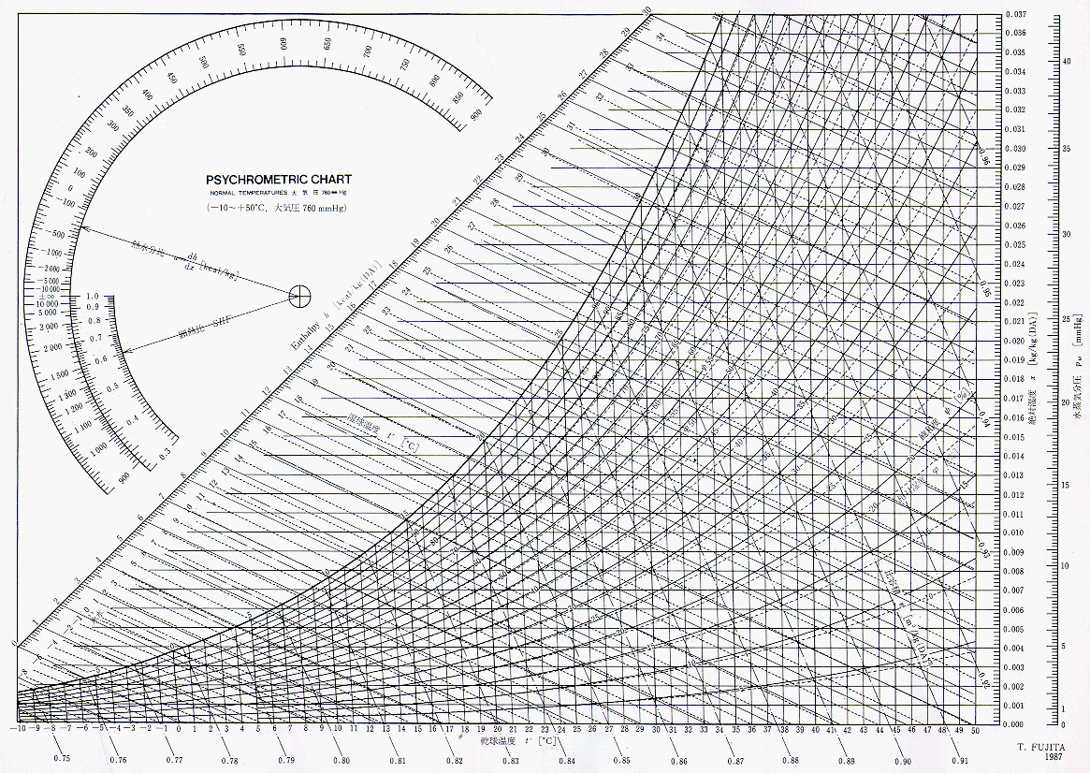
상대습도 60%,건구온도 10℃일 경우
습구온도 : 6.48℃
노점온도 : 2.6℃
절대습도 : 0.0046 kg/kg’
비체적 : 0.808 m³/kg’
수증기압 : 5.8 mmHg
(0.773 kPa)
포화수증기압 : 9.0 mgHg
(1.20 kPa)
엔탈피 : 5.17 kcal/kg’

Slide 23
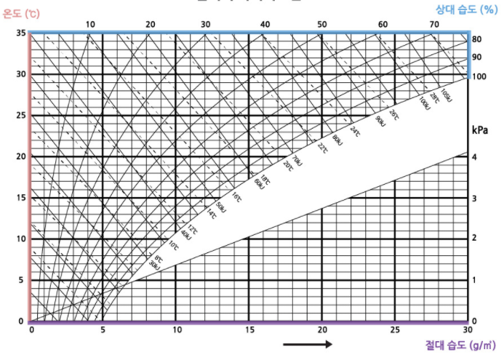
상대습도 60%,건구온도 10℃일 경우
습구온도 : 6.48℃
노점온도 : 2.6℃
절대습도 : 0.0046 kg/kg’
비체적 : 0.808 m³/kg’
수증기압 : 5.8 mmHg
(0.773 kPa)
포화수증기압 : 9.0 mgHg
(1.20 kPa)
엔탈피 : 5.17 kcal/kg’
(21.6 kJ/kg’)

Slide 24
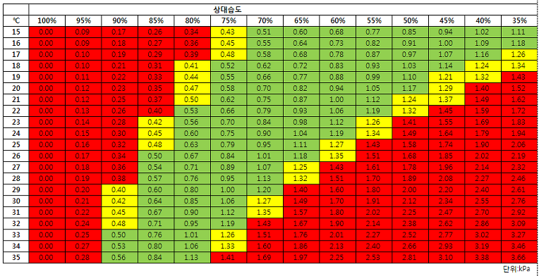
온도와 상대습도
B
A
C

Slide 25
상대습도 70%,건구온도 25℃일 경우 (A)
(A)
절대습도 : 0.0139 kg/kg’
비체적 : 0.864 m³/kg’
엔탈피 : 14.8 kcal/kg’
A
kcal → 4.184 kJ

Slide 26
상대습도 70%,건구온도 25℃일 경우 (B → A) (제습)
(A)
절대습도 : 0.0139 kg/kg’
엔탈피 : 14.8 kcal/kg’
(B)
절대습도 : 0.0191 kg/kg’
비체적 : 0.87 m³/kg’
엔탈피 : 17.8 kcal/kg’
필요량
절대습도 : 0.0060 kg/m³
(0.0191-0.0139)÷(0.87)
엔탈피 : 3.45 kcal/m³
(17.8-14.8)÷(0.87)
A

Slide 27
상대습도 70%,건구온도 25℃일 경우 (C → A) (가습)
(A)
절대습도 : 0.0139 kg/kg’
엔탈피 : 14.8 kcal/kg’
(C)
절대습도 : 0.009 kg/kg’
비체적 : 0.857 m³/kg’
엔탈피 : 11.6 kcal/kg’
필요량
절대습도 : 0.0057 kg/m³
(0.0139-0.009)÷(0.857)
엔탈피 : 3.73 kcal/m³
(14.8-11.6)÷(0.857)
A

Slide 28
상대습도 70%,건구온도 25℃일 경우 (C) (기화냉각)
(C)
절대습도 : 0.009 kg/kg’
비체적 : 0.857 m³/kg’
엔탈피 : 11.6 kcal/kg’
(D)
절대습도 : 0.0106 kg/kg’
엔탈피 : 11.6 kcal/kg’
필요량
절대습도 : 0.002 kg/m³
(0.0106-0.009)÷(0.857)
엔탈피 : 0 kcal/m³
A

Slide 29
온도와 상대습도
D
B
C
A

Slide 30
온도와 상대습도
B
A
C

Slide 31
상대습도 70%,건구온도 25℃일 경우(C → A) (가습)
(A)
절대습도 : 16.5 g/m³
엔탈피 : 71 kJ/m³
(C)
절대습도 : 10.8 g/m³
엔탈피 : 55.2 kJ/m³
필요량
절대습도 : 0.0057 kg/m³
엔탈피 : 15.8 kJ/m³

Slide 32
상대습도 70%,건구온도 25℃일 경우(B → A) (가습)
(A)
절대습도 : 16.5 g/m³
엔탈피 : 71 kJ/m³
(B)
절대습도 : 22.0 g/m³
엔탈피 : 85 kJ/m³
필요량
절대습도 : 0.0055 kg/m³
엔탈피 : 14 kJ/m³

Slide 33
상대습도 70%,건구온도 25℃일 경우(C → A) (가습)
(C)
절대습도 : 10.8 g/m³
엔탈피 : 56 kJ/m³
(D)
절대습도 : 12.9 g/m³
엔탈피 : 56 kJ/m³
필요량
절대습도 : 0.0021 kg/m³
엔탈피 : 0 kJ/m³

Slide 34
온도와 상대습도
D
B
C
A

Slide 35
상대습도 70%,건구온도 25℃일 경우 (A)
(A)
절대습도 : 0.0139 kg/kg’
비체적 : 0.864 m³/kg’
엔탈피 : 14.8 kcal/kg’
A
kcal → 4.184 kJ

Slide 36
상대습도 70%,건구온도 25℃일 경우 (B → A) (제습)
(A)
절대습도 : 0.0139 kg/kg’
비체적 : 0.864 m³/kg’
엔탈피 : 14.8 kcal/kg’
(B)
절대습도 : 0.0191 kg/kg’
비체적 : 0.87 m³/kg’
엔탈피 : 17.8 kcal/kg’
(A)
절대습도 : 0.0161 kg/m³
엔탈피 : 17.13 kcal/m³
(B)
절대습도 : 0.022 kg/m³
엔탈피 : 20.46 kcal/m³
필요량
절대습도 : 0.0059 kg/m³
엔탈피 : 3.33 kcal/m³
A

Slide 37
상대습도 70%,건구온도 25℃일 경우 (C → A) (가습)
(A)
절대습도 : 0.0139 kg/kg’
비체적 : 0.864 m³/kg’
엔탈피 : 14.8 kcal/kg’
(C)
절대습도 : 0.009 kg/kg’
비체적 : 0.857 m³/kg’
엔탈피 : 11.6 kcal/kg’
(A)
절대습도 : 0.0161 kg/m³
엔탈피 : 17.13 kcal/m³
(C)
절대습도 : 0.011 kg/m³
엔탈피 : 13.54 kcal/m³
필요량
절대습도 : 0.0051 kg/m³
엔탈피 : 3.59 kcal/m³
A

Slide 38
상대습도 70%,건구온도 25℃일 경우 (C) (기화냉각)
(C)
절대습도 : 0.009 kg/kg’
비체적 : 0.857 m³/kg’
엔탈피 : 11.6 kcal/kg’
(D)
절대습도 : 0.0106 kg/kg’
비체적 : 0.847 m³/kg’
엔탈피 : 11.6 kcal/kg’
(C)
절대습도 : 0.011 kg/m³
엔탈피 : 13.54 kcal/m³
(D)
절대습도 : 0.013 kg/m³
엔탈피 : 13.7 kcal/m³
필요량
절대습도 : 0.002 kg/m³
엔탈피 : 0.16 kcal/m³
A

Slide 39
온도와 상대습도
D
B
C
A

Slide 40
온도와 상대습도
B
A
C

Slide 41
상대습도 70%,건구온도 25℃일 경우(C → A) (가습)
(A)
절대습도 : 16.5 g/m³
엔탈피 : 71 kJ/m³
(C)
절대습도 : 10.8 g/m³
엔탈피 : 55.2 kJ/m³
필요량
절대습도 : 0.0057 kg/m³
엔탈피 : 15.8 kJ/m³

Slide 42
상대습도 70%,건구온도 25℃일 경우(C → A) (가습)
(A)
절대습도 : 16.5 g/m³
엔탈피 : 71 kJ/m³
(D)
절대습도 : 22.0 g/m³
엔탈피 : 85 kJ/m³
필요량
절대습도 : 0.0055 kg/m³
엔탈피 : 14 kJ/m³

Slide 43
상대습도 70%,건구온도 25℃일 경우(C → A) (가습)
(C)
절대습도 : 10.8 g/m³
엔탈피 : 56 kJ/m³
(D)
절대습도 : 12.9 g/m³
엔탈피 : 56 kJ/m³
필요량
절대습도 : 0.0021 kg/m³
엔탈피 : 0 kJ/m³

